Slide 1
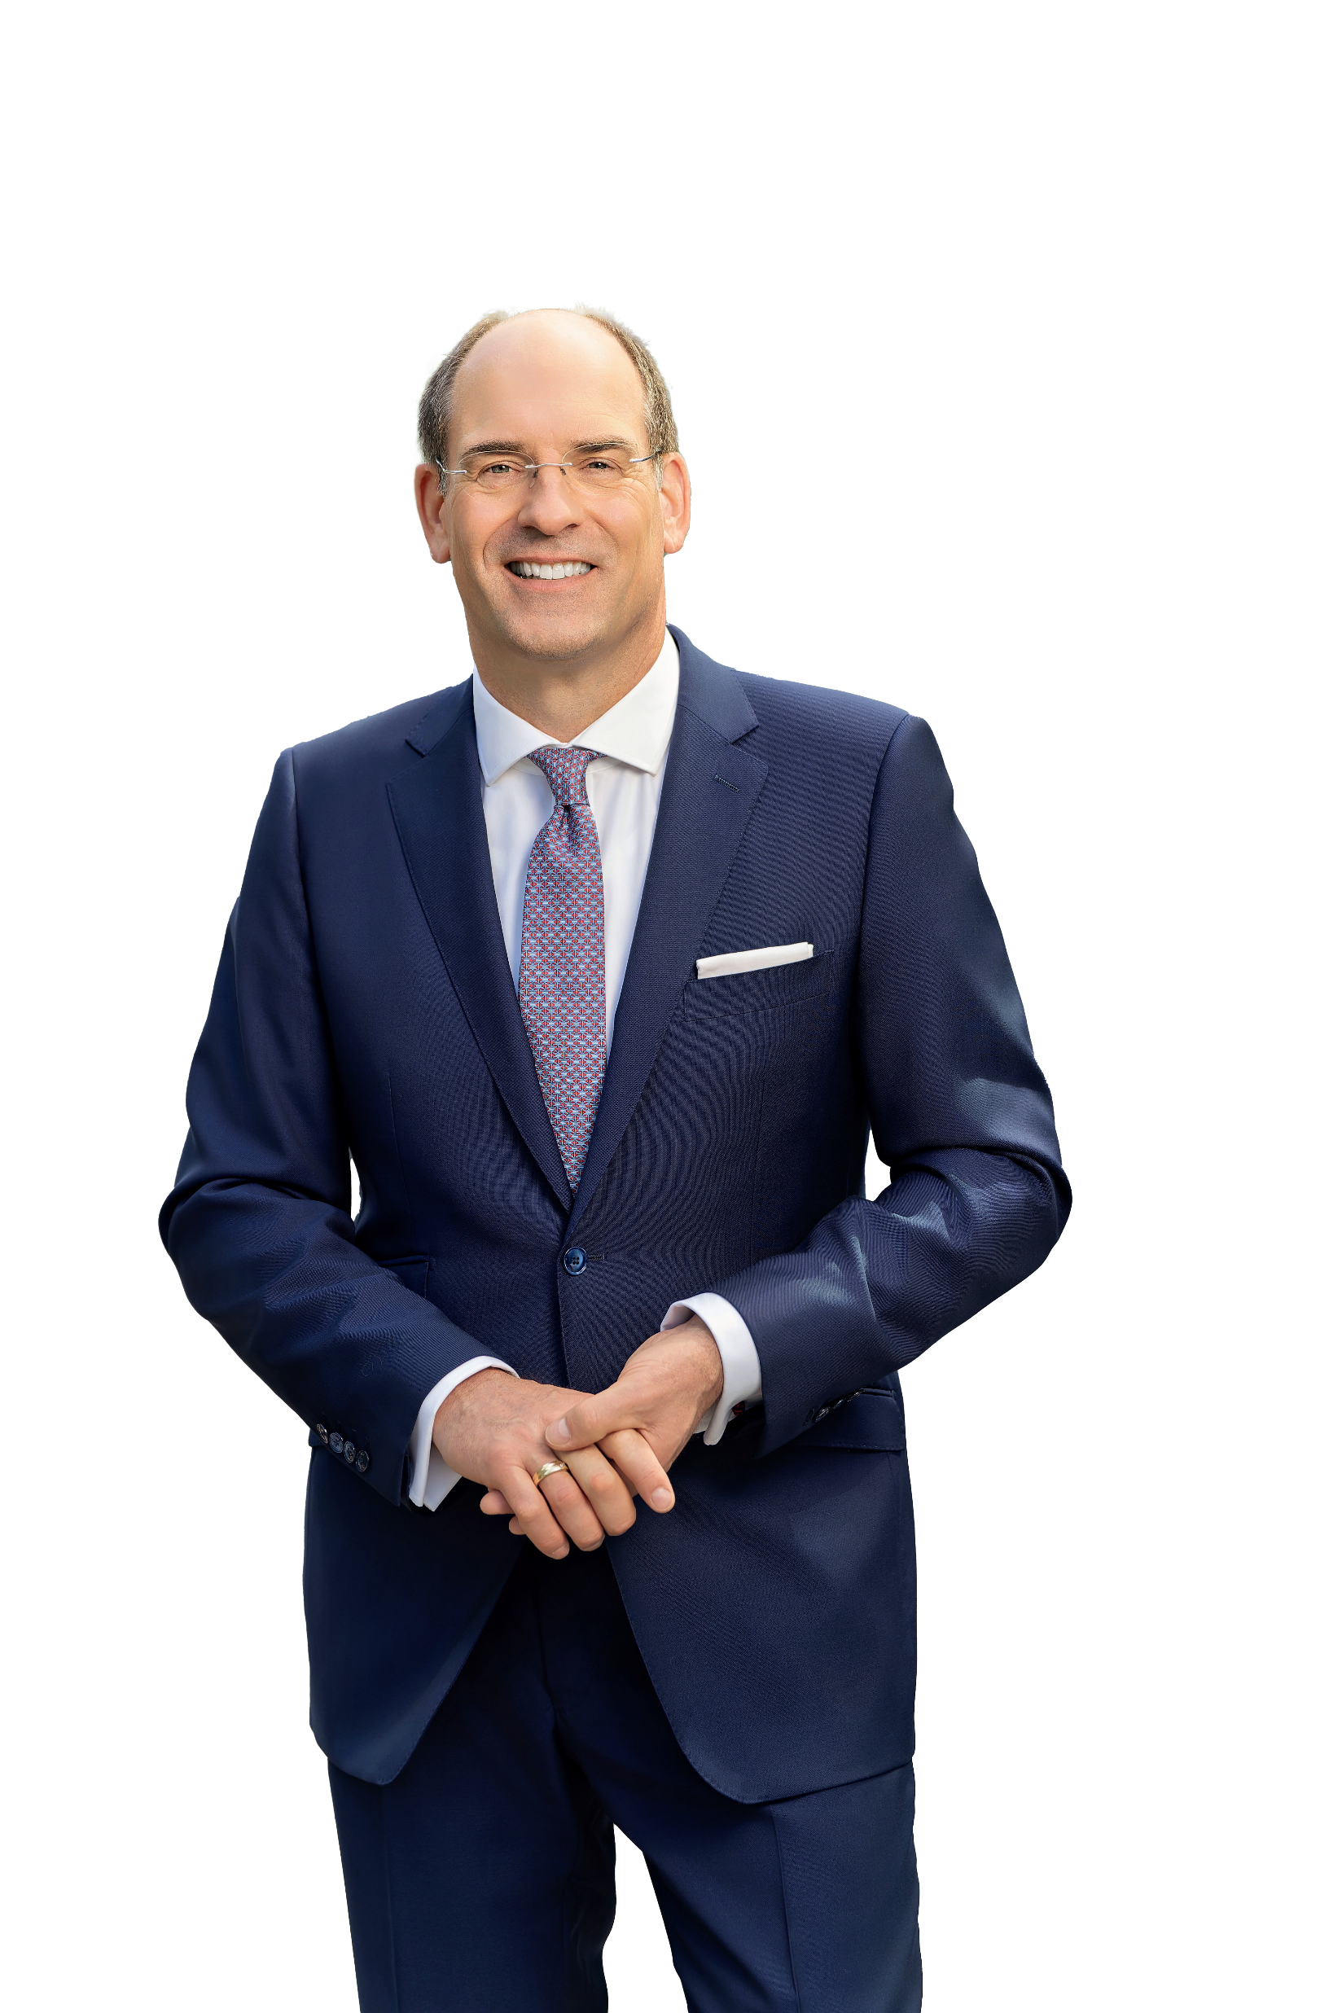
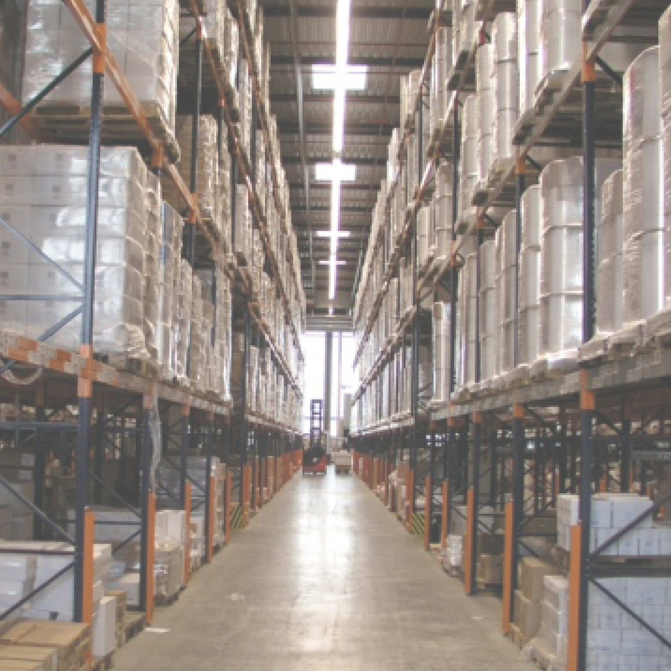





^{Dr. Dirk Jandura}
^{BGA-Präsident}
Iberitate venest est qui ut qui omnis qui optatur, corem est enditae sintect otaspelent et quo cum quuntia nus, te qui quas plam quis consed et et, odi blacerita id quam voloria invelique praesci amenis etur sumquat ectatem audandisti audae. Et dolecto beatis modit aut accate la

